Slide 1
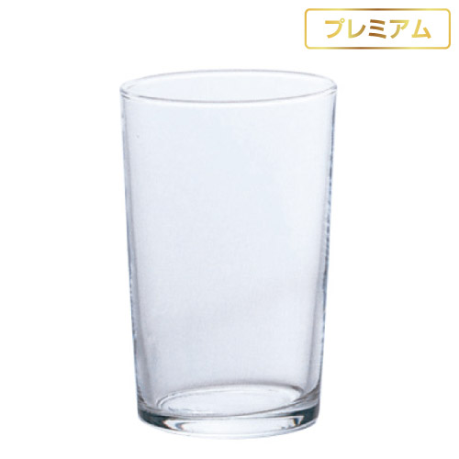
【提案書】
小コップ6
特徴
瓶ビールなどを少しずつ楽しんだり、飲食店で提供するお冷用などに最適な、180ccサイズのシンプルなグラスです。余計な装飾が一切ないため、オリジナルの名入れプリントもよく映えます。
納期
納期スペース
仕様
素 材：ガラス
サイズ：口径60×高さ93mm
容 量：180cc
お見積
お見積りスペース

